Slide 1


TP558 - Tópicos avançados em Machine Learning
Human-level control through
deep reinforcement learning
Controle em nível humano por aprendizagem por reforço profundo
João Roberto Teixeira dos Santos
joao.Santos@mtel.inate.br
Notes:
Abra situando o artigo: publicado na Nature em 2015, ele mostra como combinar Q-learning e redes neurais convolucionais para aprender diretamente de pixels. Diga que a apresentação vai focar em: problema, mecanismo do DQN, evidências experimentais e uma reprodução parcial dos resultados.
[Sources]
- Mnih, V. et al. Human-level control through deep reinforcement learning. Nature 518, 529-533 (2015).

Slide 2
Abertura
Como ensinar um agente a agir bem vendo apenas pixels?
Contexto
Antes do DQN, muitos agentes de RL dependiam de atributos projetados à mão ou de estados de baixa dimensão.
Problema
Q-learning com uma rede neural não linear pode oscilar ou divergir: os dados são correlacionados e o próprio alvo muda durante o treinamento.
Motivação
Aprender uma política end-to-end a partir de imagens, usando uma única receita de arquitetura e hiperparâmetros em tarefas muito diferentes.
Atari 2600 como laboratório: 49 jogos
• Entrada visual
• Ações discretas
• Recompensas ao longo do tempo

Slide 3
Introdução do artigo
Objetivo
Criar um agente capaz de aprender políticas de controle diretamente de entradas sensoriais de alta dimensão, sem engenharia manual de atributos.
Hipótese
Uma rede convolucional profunda pode aproximar Q(s,a), desde que o treinamento seja estabilizado com experience replay e uma target network separada.
Contribuições
• Deep Q-Network (DQN) end-to-end
• Mesma arquitetura/hiperparâmetros em 49 jogos
• Comparação com humanos e métodos anteriores
• Análise dos componentes centrais
Ponto-chave: “uma única arquitetura” não significa um único modelo multitarefa — uma rede separada foi treinada para cada jogo.

Slide 4
Fundamentação teórica: aprendizado por reforço
AMBIENTE
AGENTE
O agente escolhe ações para maximizar a soma de recompensas futuras.
Estado/observação
sₜ
Política π(a|s)
+ função Q(s,a)
Ação aₜ
Recompensa
rₜ
Gₜ = rₜ₊₁ + γrₜ₊₂ + γ²rₜ₊₃ + ...
γ = 0,99 no artigo
No Atari:
• s = Pilha de 4 frames
• a = Comando do joystick
• r = Variação da pontuação

Slide 5
Fundamentação teórica: Q-learning → DQN
Q*(s,a) = retorno futuro máximo esperado após tomar a ação a no estado s
Por que isso fica instável com redes profundas?
Q*(s,a) = maxπ E[ Σ γᵏ rₜ₊ₖ₊₁ | sₜ=s, aₜ=a ]
• Observações consecutivas são fortemente correlacionadas.
• Atualizar Q muda a política e, portanto, a distribuição dos dados.
• O alvo usa valores Q que também estão sendo atualizados.
Ideia do Q-learning
Aprender Q(s,a) e, em cada estado, preferir a ação com maior valor. O DQN usa uma CNN como aproximador de Q.
Resposta do DQN
experience replay + target network congelada

Slide 6
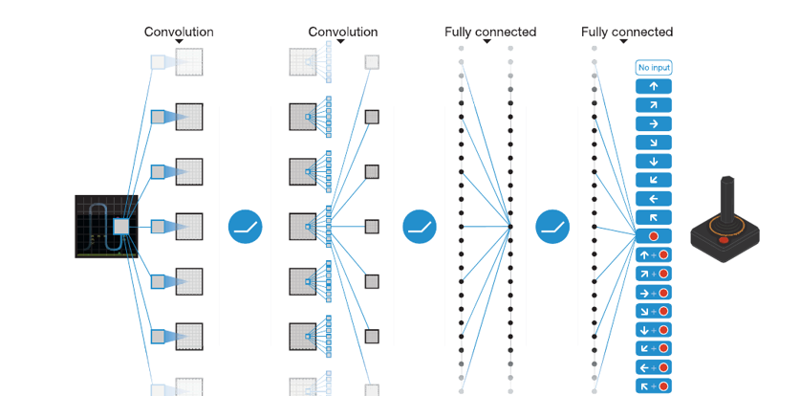
Arquitetura da Deep Q-Network (DQN)
Entrada
84 × 84 × 4 (quatro frames pré-processados)
Conv 1
32 filtros 8×8 • stride 4 • ReLU
Conv 2 + Conv 3
64 filtros 4×4 s2 → 64 filtros 3×3 s1
Fully connected
512 unidades ReLU
Saída
Um Q-value por ação válida (4 a 18 ações)
Fonte: Mnih et al. (2015), Figura 1.
Uma única passada calcula Q para todas as ações.

Slide 7
Metodologia: cenário experimental
49
jogos Atari 2600
50 M
frames de treino por jogo
30
episódios de avaliação
≤ 5 min
por episódio avaliado
Receita fixa
Mesma arquitetura, algoritmo e hiperparâmetros em todos os jogos. Porém, uma rede diferente é treinada para cada jogo.
Conhecimento prévio mínimo
O agente sabe que recebe imagens, conhece o número de ações e usa a contagem de vidas para delimitar episódios. Ele não recebe semântica dos comandos.
Vídeo original: 210 × 160 pixels, 128 cores, 60 Hz

Slide 8
Metodologia: pré-processamento da observação
Frame bruto
210×160 RGB
60 Hz
Anti-flicker
máx. pixel a pixel
entre 2 frames
Luminância
canal Y
(grayscale)
Redimensionar
84×84
Empilhar
4 frames
consecutivos
Entrada
84×84×4
Por que empilhar frames?
Frame skipping
Um único frame não informa direção ou velocidade. A sequência de quatro frames fornece contexto temporal curto.
A ação escolhida é repetida por 4 frames. Isso reduz custo de decisão e acelera a interação com o emulador.
Resultado: menor dimensionalidade + informação temporal suficiente para o controle.

Slide 9
Metodologia: os dois mecanismos de estabilização
1
Experience replay
2
Target network
Replay memory D
• Guarda as experiências recentes (capacidade: 1.000.000 frames)
• Amostra minibatches aleatórios de 32 transições
• Quebra correlações temporais
• Reutiliza experiências e suaviza mudanças na distribuição
Q̂ com parâmetros congelados
• Uma rede separada calcula os alvos de Q-learning
• Pesos são copiados da rede online a cada C = 10.000 updates
• Entre cópias, o alvo fica fixo
• Reduz o feedback imediato que causa oscilações/divergência
Intuição: aprender com amostras menos correlacionadas e perseguir um alvo que não se move a cada passo.

Slide 10
Metodologia: fluxo do algoritmo DQN
1
Escolher ação
ε-greedy: aleatória com prob. ε; caso contrário argmax Q(s,a)
Alvo de Q-learning
y = r se terminal
y = r + γ maxₐ′ Qtarget(s′,a′) caso contrário
2
Interagir
Executar a ação e observar recompensa r e próximo frame
3
Armazenar
Salvar (s, a, r, s′) na replay memory
Função de perda
4
Amostrar
Sortear minibatch aleatório de transições
L = ( y − Qonline(s,a) )²
5
Calcular alvo
Usar a target network para obter y
Detalhes adicionais do artigo:
• reward clipping para −1, 0 e +1
• clipping do erro TD em [−1, +1]
• atualização via RMSProp
6
Atualizar
Minimizar erro entre y e Qonline; sincronizar target periodicamente

Slide 11
Treinamento e avaliação: parâmetros que importam
Treinamento
Avaliação
Replay memory
1.000.000 frames
Política
ε-greedy, ε = 0,05
Minibatch
32
Episódios
30 por jogo
γ
0,99
Duração
máx. 5 min
Learning rate
0,00025 (RMSProp)
Condições iniciais
0 a 30 no-op actions
Exploração ε
1,0 → 0,1 em 1 M frames
Humano
20 episódios após 2 h de prática/jogo
Replay start
50.000 frames
Áudio
desabilitado
Treino principal: 50 milhões de frames por jogo ≈ 38 dias de experiência de jogo.
A recompensa é recortada durante o treinamento para {−1, 0, +1}; isso facilita usar a mesma taxa de aprendizado, mas perde informação de magnitude.

Slide 12
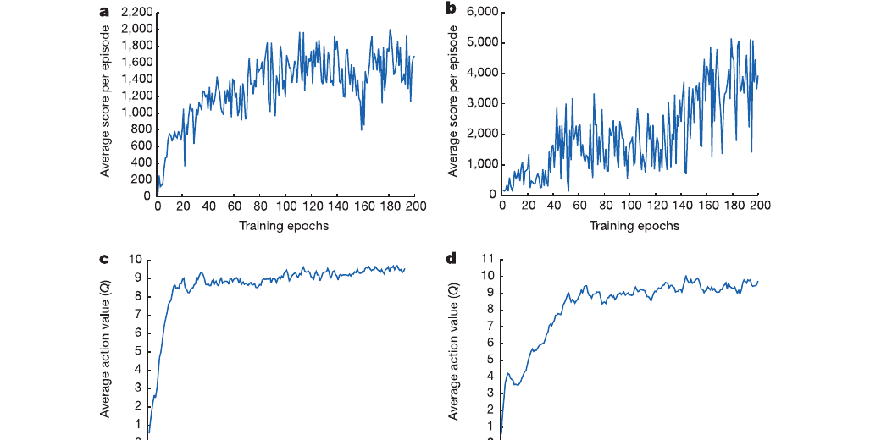
Resultados: o treinamento realmente estabiliza?
Score médio
Tende a crescer ao longo do treino, mas permanece ruidoso — comportamento esperado em RL.
Q médio previsto
Cresce no início e depois fica relativamente estável nos estados de validação.
Leitura
Evidência de que redes grandes puderam ser treinadas com sinal de reforço sem divergência catastrófica.
Fonte: Mnih et al. (2015), Figura 2.

Slide 13
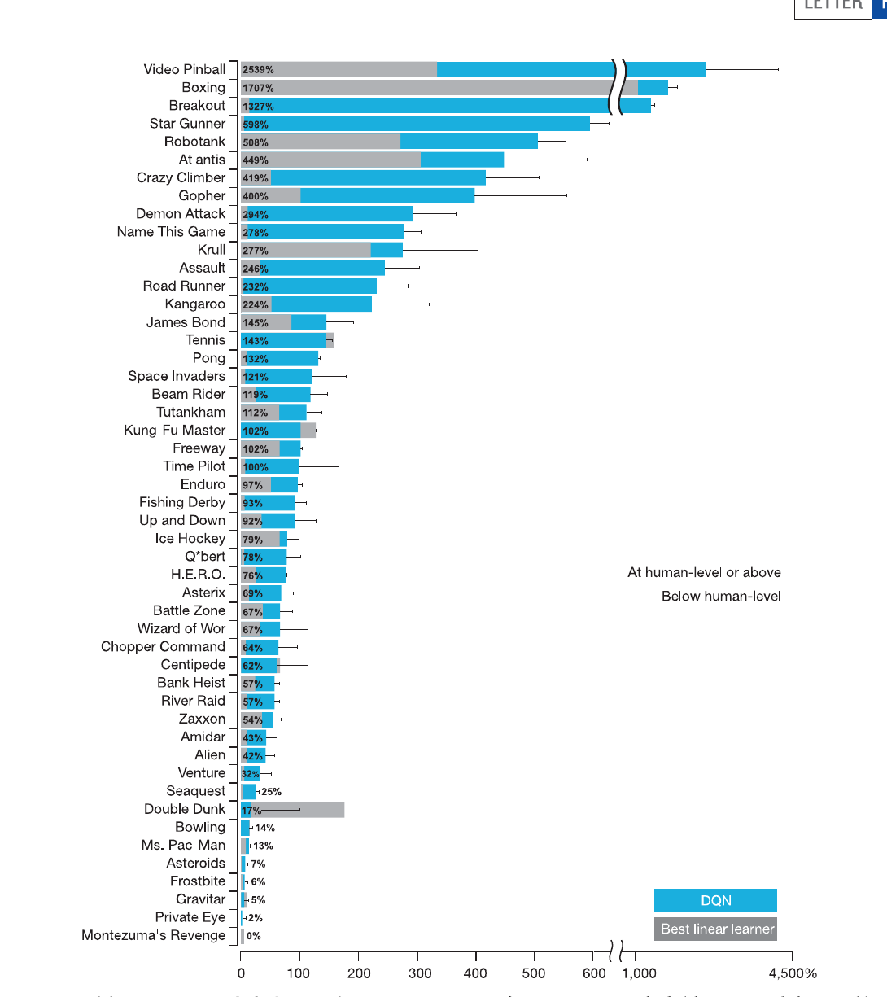
Resultados: desempenho nos 49 jogos
43/49
melhor que os métodos de RL anteriores
29/49
≥ 75% do humano
Normalização
100 × (DQN − Random) / (Humano − Random)
0% = agente aleatório
100% = jogador humano profissional
“human-level” no artigo: ≥ 75%
A grande contribuição não é vencer todos os jogos: é usar a mesma receita para tarefas muito diferentes.
Fonte: Mnih et al. (2015), Figura 3.

Slide 14
Resultados: onde o DQN funciona — e onde falha
Muito acima da referência humana
Muito abaixo da referência humana
2539%
Video Pinball
1708%
Boxing
1327%
Breakout
0%
Montezuma’s Revenge
2,5%
Private Eye
6,2%
Frostbite
O que funcionou
A arquitetura aprende estratégias eficazes em jogos muito diferentes. Em Breakout, por exemplo, aprende a abrir um túnel lateral para colocar a bola atrás dos blocos.
O que não funcionou
O próprio artigo destaca que tarefas com planejamento temporal mais longo continuam difíceis. Montezuma’s Revenge é o caso extremo: o agente obtém 0% normalizado.
Leitura crítica: desempenho “humano” agregado não significa competência uniforme.

Slide 15
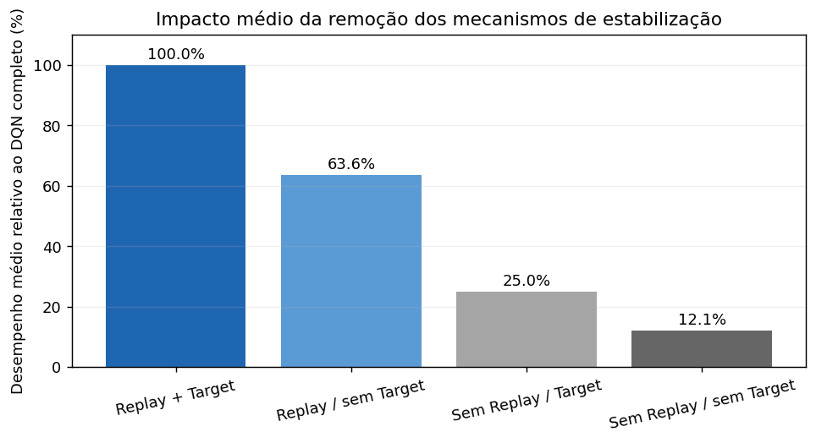
Resultados: replay e target network são realmente necessários?
100%
Replay + Target
63,6%
Replay / sem Target
25,0%
Sem Replay / Target
Sem Replay e sem Target: 12,1%
Em todos os 5 jogos da análise, a configuração completa obtém o melhor score.

Slide 16
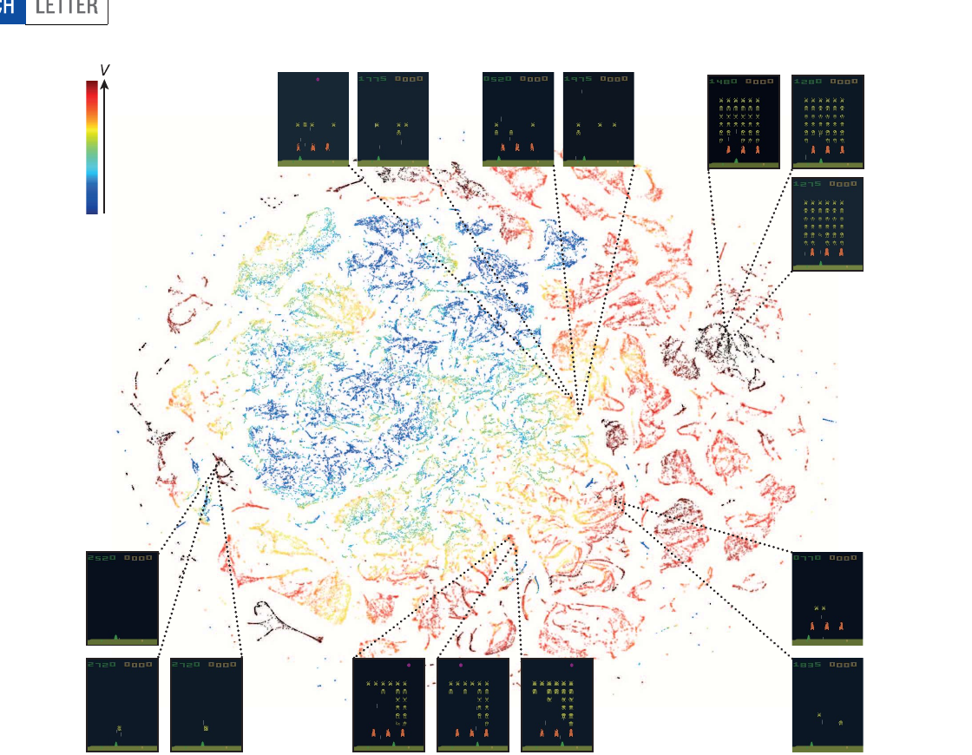
Resultados: o que a rede aprende internamente?
Visualização
t-SNE das ativações da última camada escondida para estados visitados pelo agente.
Padrão observado
Estados perceptualmente parecidos tendem a ficar próximos; estados diferentes também podem se aproximar quando têm valor previsto semelhante.
Interpretação
A representação deixa de ser apenas visual e passa a refletir características úteis para decisão e previsão de recompensa.
Importante: t-SNE é uma visualização; não prova “compreensão” causal do jogo.
Fonte: Mnih et al. (2015), Figura 4 (t-SNE, Space Invaders).

Slide 17
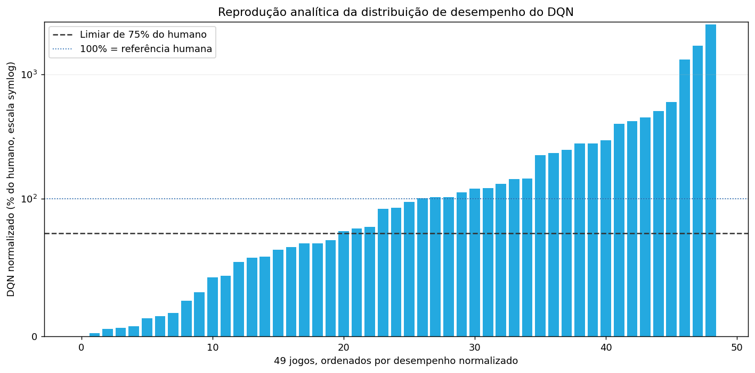
Exemplo prático: reprodução parcial dos resultados
O que o notebook faz
• Recalcula a normalização em exemplos
• Verifica 29/49 jogos ≥ 75% do humano
• Reproduz a análise replay/target
O que o notebook NÃO faz
Não re-treina os agentes Atari por 50 milhões de frames. Isso exigiria muito mais tempo e infraestrutura.

Slide 18
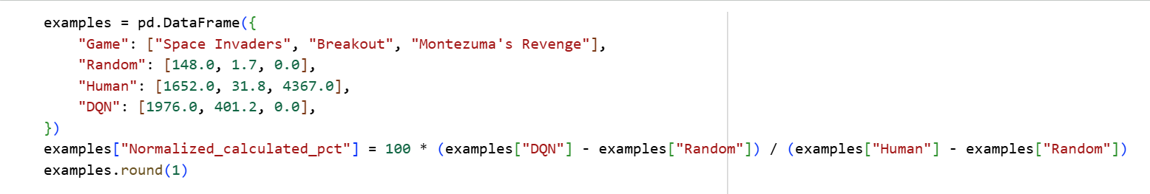
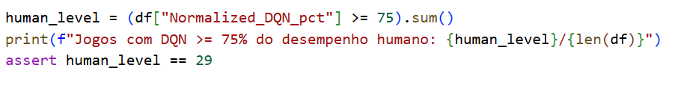
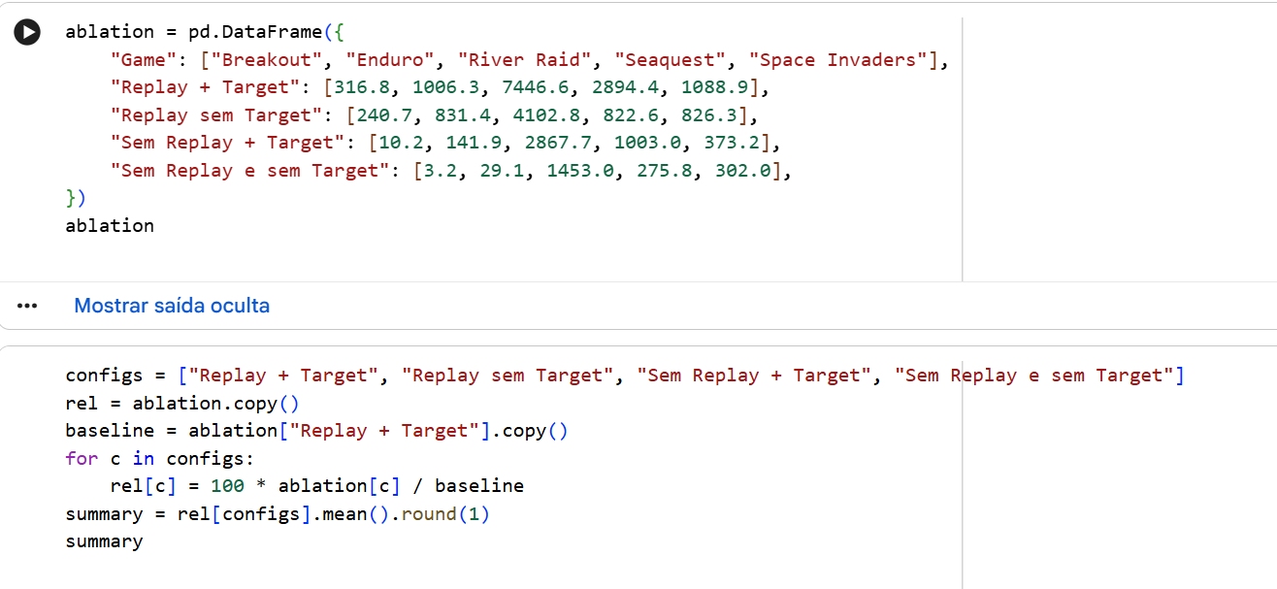
Slide extra — leitura do código
1. Normalização
1. Normalização
Converte cada jogo para uma escala comparável: 0% = agente aleatório e 100% = referência humana.
2. Validação 29/49
2. Validação 29/49
Conta quantos jogos atingem pelo menos 75% do desempenho humano. O assert confirma exatamente 29 dos 49 jogos.
3. Estudo de ablação
3. Estudo de ablação
Usa Replay + Target como 100% e mede quanto do desempenho permanece quando cada mecanismo é removido.
Mensagem principal: o notebook reproduz analiticamente os resultados publicados — ele não re-treina o DQN.

Slide 19
Análise crítica do trabalho
Pontos fortes
• Aprendizado end-to-end diretamente dos pixels
• Mesma receita em 49 tarefas diferentes
• Estudo de análises dos mecanismos centrais
• Comparação com humanos e métodos anteriores
• Evidência de representações internas úteis
Limitações
• 50 M frames por jogo: baixa eficiência amostral
• Uma rede separada por jogo
• Reward clipping perde magnitude
• Replay uniforme trata transições como igualmente importantes
• Dificuldade em planejamento temporal estendido
Possíveis melhorias
Replay priorizado — sugerido pelos próprios autores —, exploração melhor em recompensas raras, maior eficiência amostral e transferência entre tarefas;
Planejamento a longo prazo;
Maior eficiência e tranferência.
Aplicações práticas
Controle a partir de sensores de alta dimensão: robótica, simuladores, jogos, controle visual e problemas sequenciais de decisão.

Slide 20
Conclusão
1. Representação
A CNN aprende características diretamente dos pixels e as orienta para prever valores de ação — sem atributos específicos de cada jogo.
2. Estabilidade
Experience replay e target network tornam viável treinar Q-learning com redes profundas em um domínio visual complexo.
3. Desempenho
O DQN atinge desempenho próximo ou superior ao humano em muitos jogos, mas continua fraco em tarefas de planejamento longo.
Impacto: o trabalho consolidou uma receita prática para Deep Reinforcement Learning end-to-end.

Slide 21
Perguntas?

Slide 22
Referências
1. MNIH, V. et al. Human-level control through deep reinforcement learning. Nature, v. 518, p. 529–533, 2015. DOI: 10.1038/nature14236.
2. SUTTON, R. S.; BARTO, A. G. Reinforcement Learning: An Introduction. MIT Press, 1998.
3. WATKINS, C. J. C. H.; DAYAN, P. Q-learning. Machine Learning, v. 8, p. 279–292, 1992.
4. BELLEMARE, M. G. et al. The Arcade Learning Environment: An Evaluation Platform for General Agents. JAIR, v. 47, p. 253–279, 2013.
5. LIN, L.-J. Reinforcement Learning for Robots Using Neural Networks. Technical Report, 1993.
6. VAN DER MAATEN, L.; HINTON, G. Visualizing Data using t-SNE. JMLR, v. 9, p. 2579–2605, 2008.
Todas as referências acima são citadas pelo artigo ou utilizadas diretamente para explicar os conceitos do seminário.

Slide 23
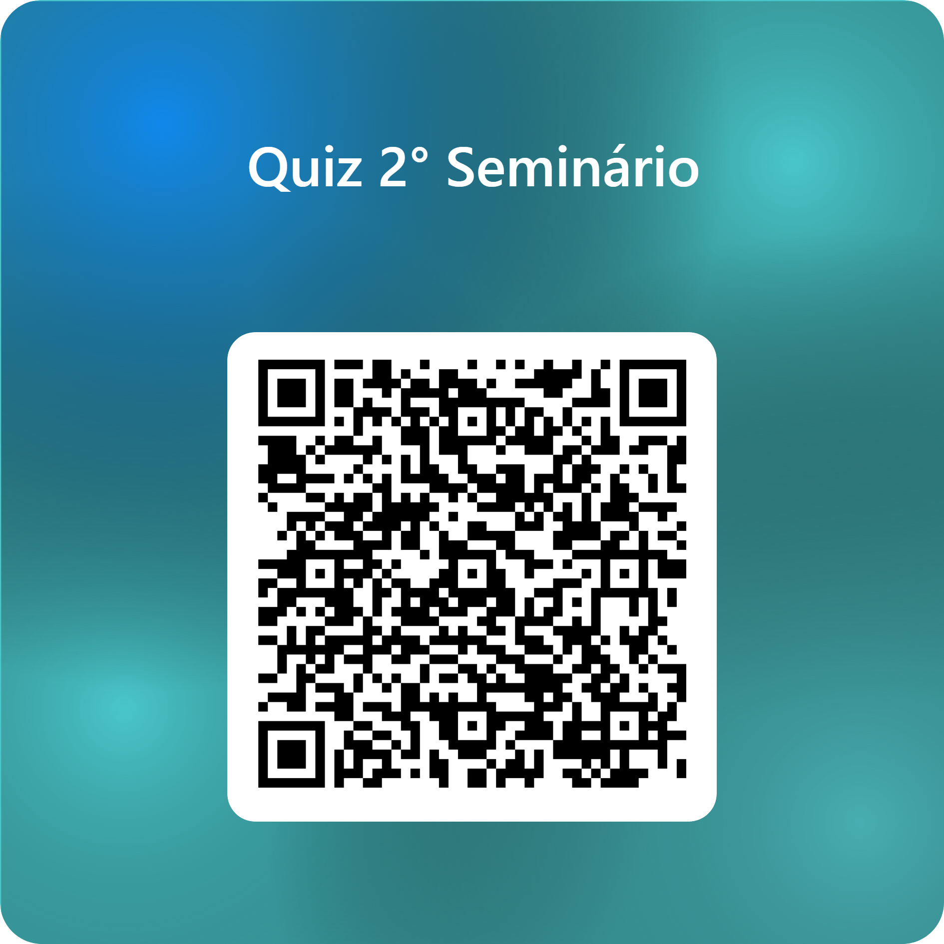
Obrigado!
Quiz do seminário:
https://forms.cloud.microsoft/Pages/ResponsePage.aspx?id=USyefs-fLk-nmwl-UqQkzUyY0qIxJGlMnBH3YP-fAcxUNkJUNlQ4UU03MkE1Tzg3TDNQTldMRUZTUi4u

